Slide 1
¿Cómo crear un modelo de Negocio?

Slide 2

¿Qué es un modelo de Negocio?
Un modelo de negocios es una "representación abstracta de una organización, ya sea de manera textual o gráfica, de todos los conceptos relacionados, acuerdos financieros, y el portafolio central de productos o servicios que la organización ofrece y ofrecerá con base en las acciones necesarias para alcanzar las metas y objetivos estratégicos.

Slide 3
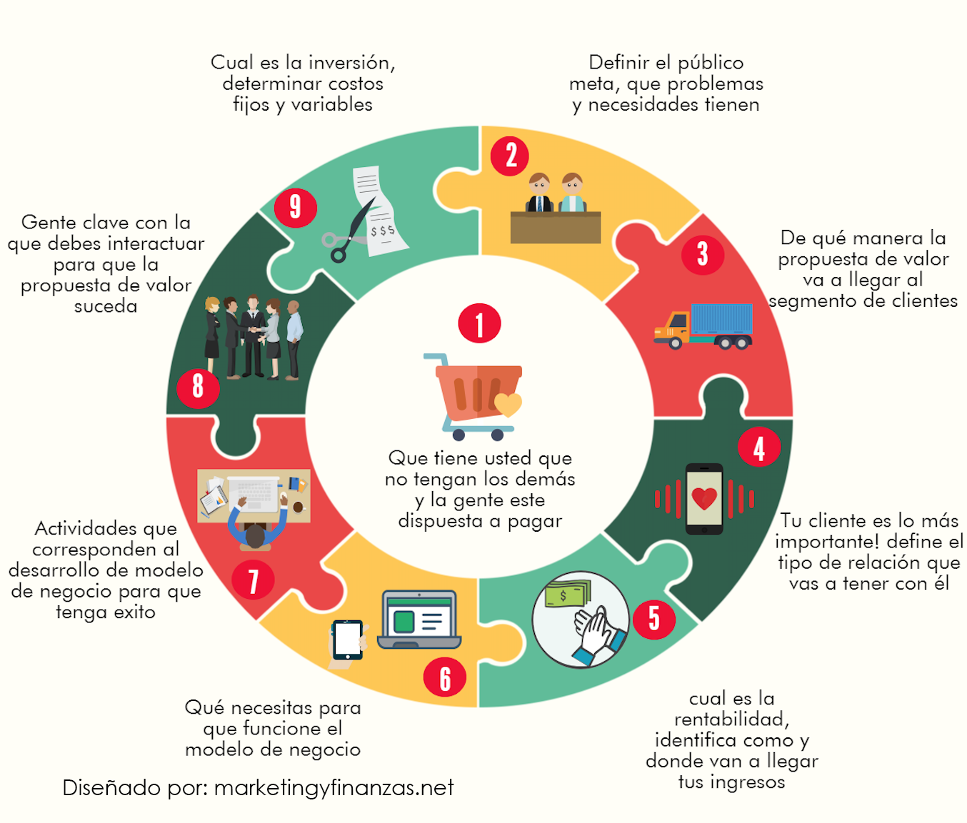

Slide 4

Partes de un Canvas
Socios Clave
Actividades Clave
Recursos Clave
Oferta de Valor
Relación con clientes
Canales
Segmento de Mercado
Estructura de costos
Fuente de Ingresos

Slide 5
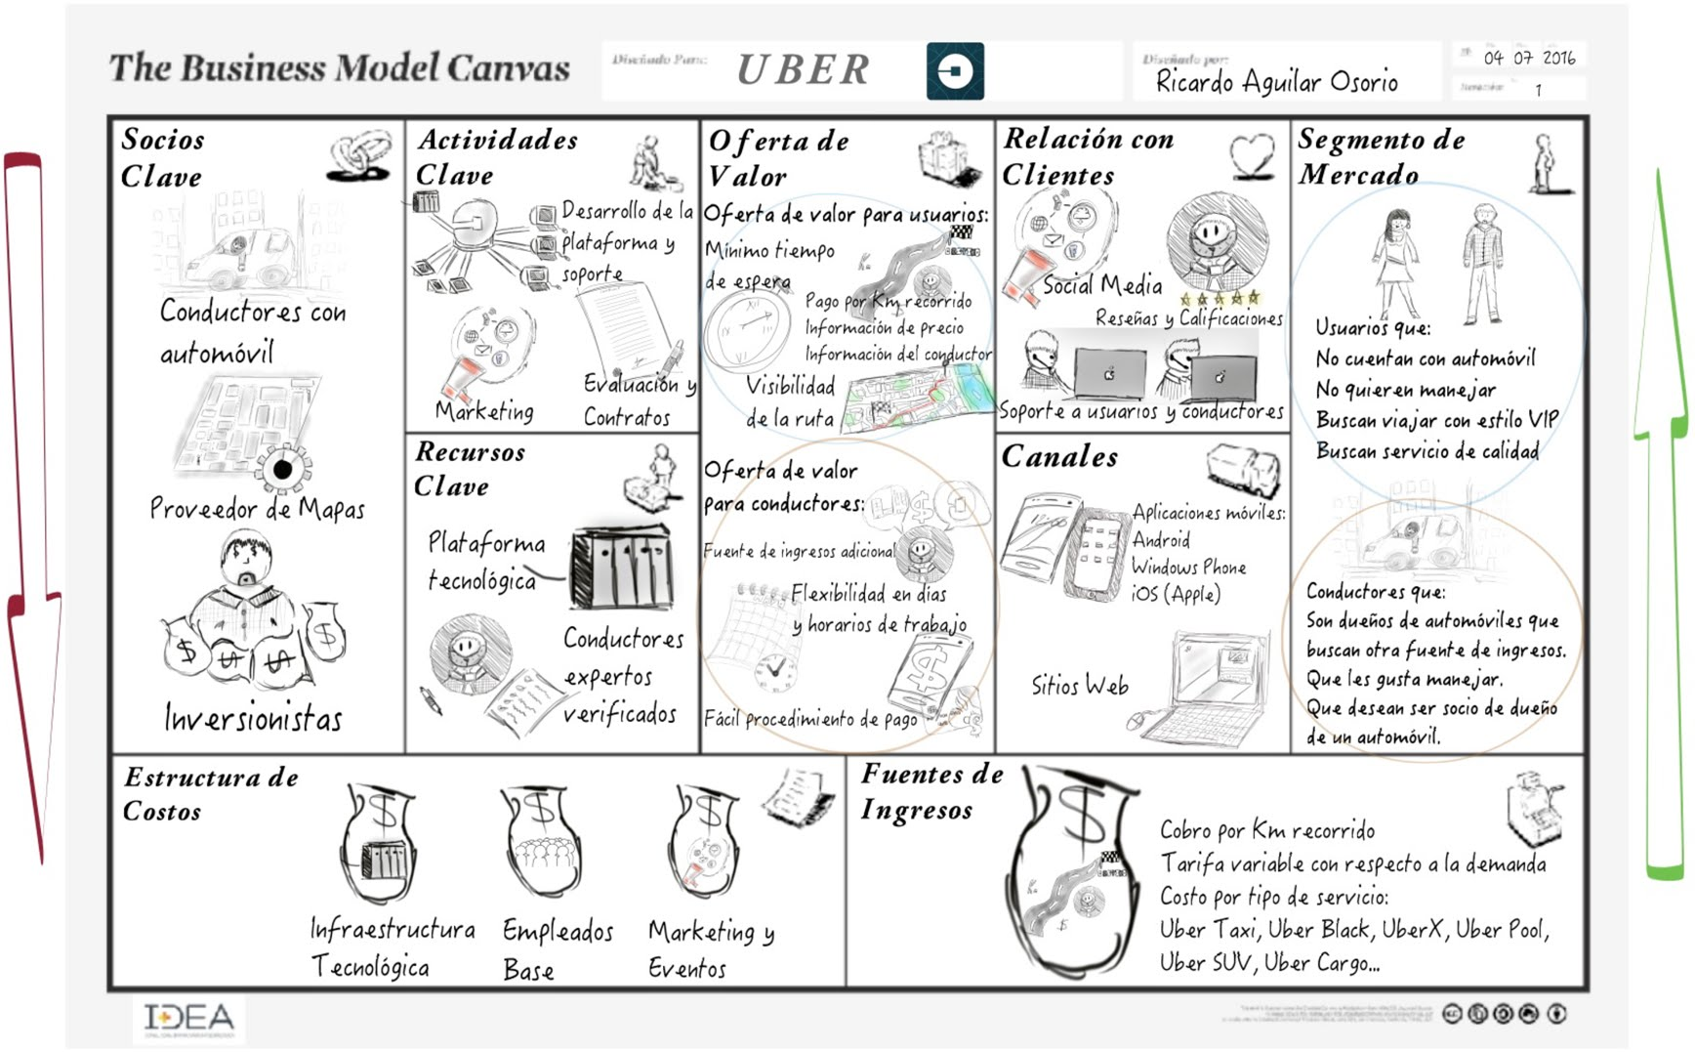
Modelo de negocio de UBER-CANVAS

Slide 6

Ejemplo Creación de Modelo de Negocio

Slide 7
Creando una marca…

Slide 8


¿Qué es una marca?
Suma valiosa de las cualidades que puede ofrecer un producto o servicio
Establecimiento de vínculos emocionales
Distintivos Verbales
Gráficos Verbales

Slide 9
Bibliografía
https://es.wikipedia.org/wiki/Modelo_de_negocio
https://es.wikipedia.org/wiki/Lienzo_de_modelo_de_negocio
https://marketingdecontenidos.com/como-crear-una-marca/

